Slide 1
Araştırma Teknikleri
Doç. Dr. Emre Sümer
25 Ekim 2023

Slide 2
Başkent Üniversitesi Kütüphanesi
http://lib.baskent.edu.tr/tr/kaynaklar/elektronik-kaynaklar

Slide 3
IEEE Digital Library
https://ieeexplore.ieee.org/Xplore/home.jsp

Slide 4
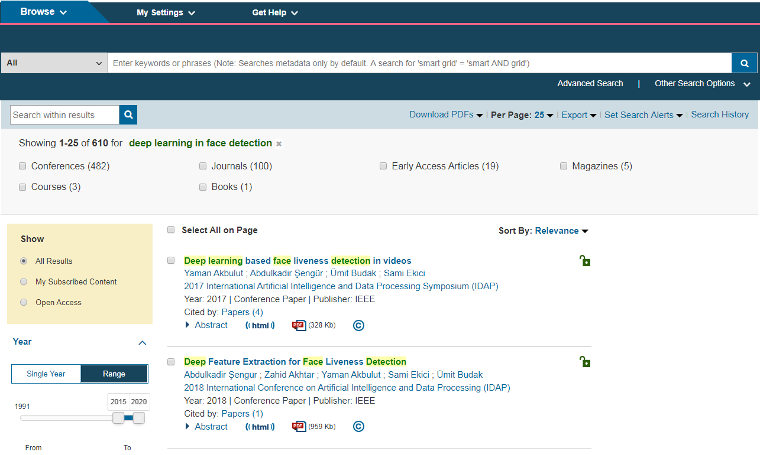

Slide 5
ScienceDirect
https://www.sciencedirect.com/

Slide 6
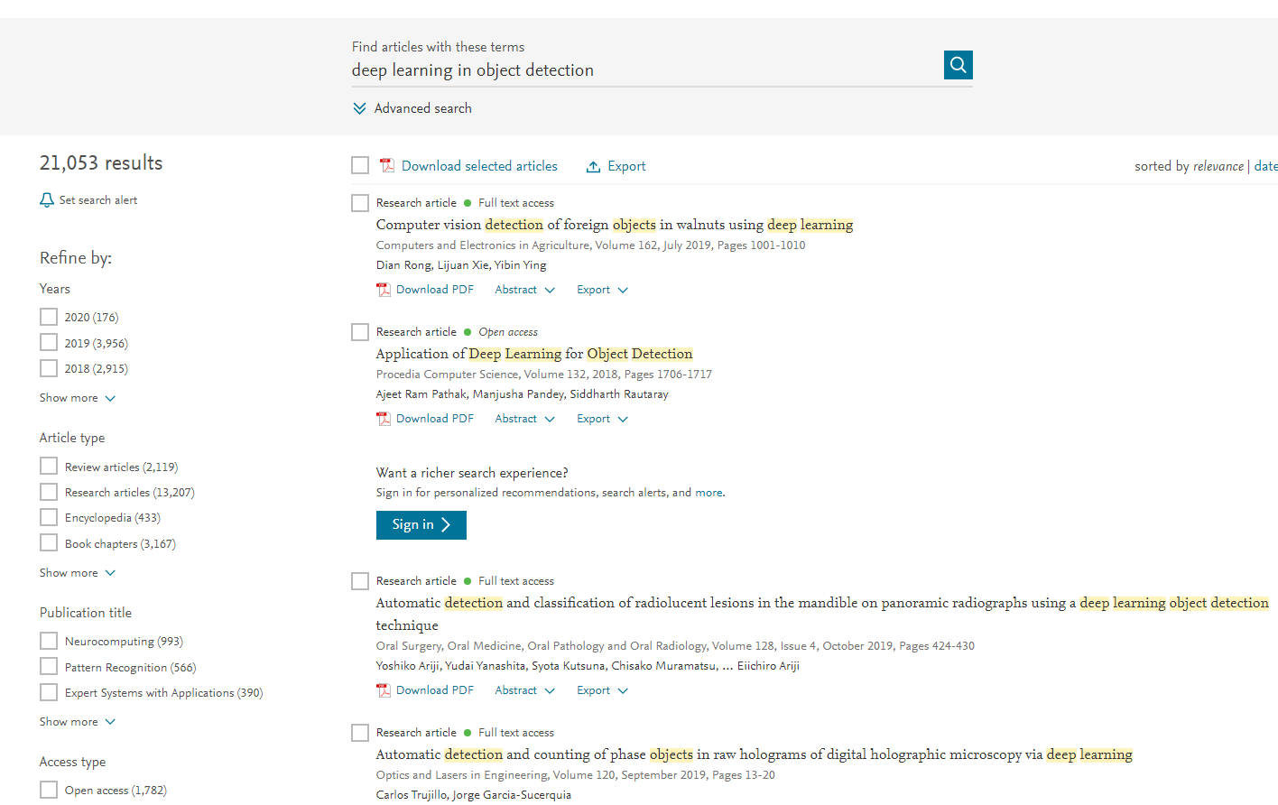

Slide 7
Google Scholar
https://scholar.google.com/

Slide 8
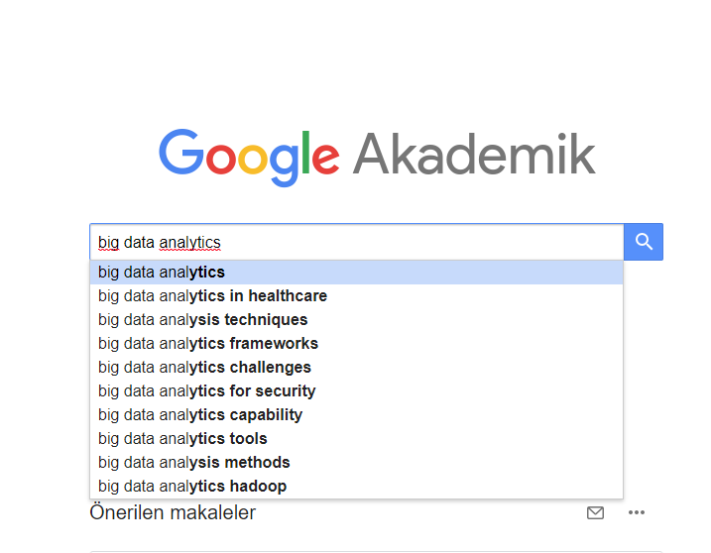
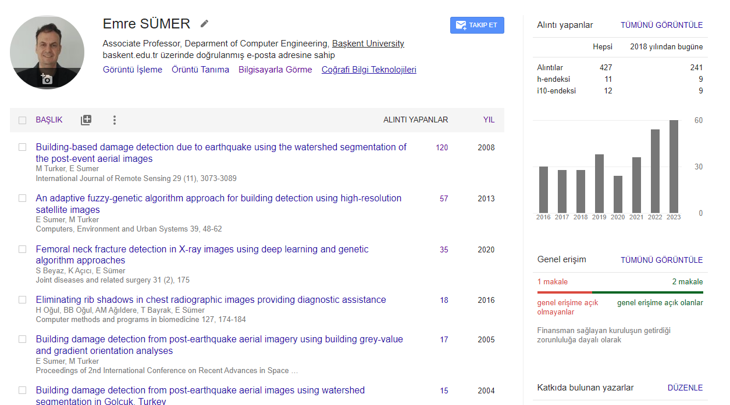

Slide 9
ResearchGate
https://www.researchgate.net/

Slide 10
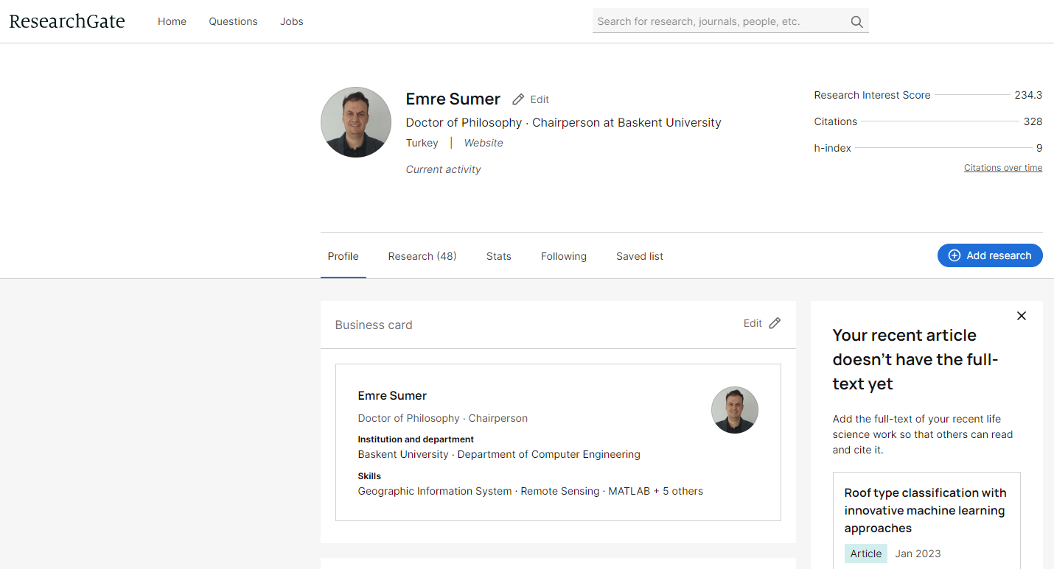

Slide 11
Kütüphane – Proxy Hesabı Açma
http://lib.baskent.edu.tr/tr/hizmetler/uzaktan-erisim-proxy

Slide 12
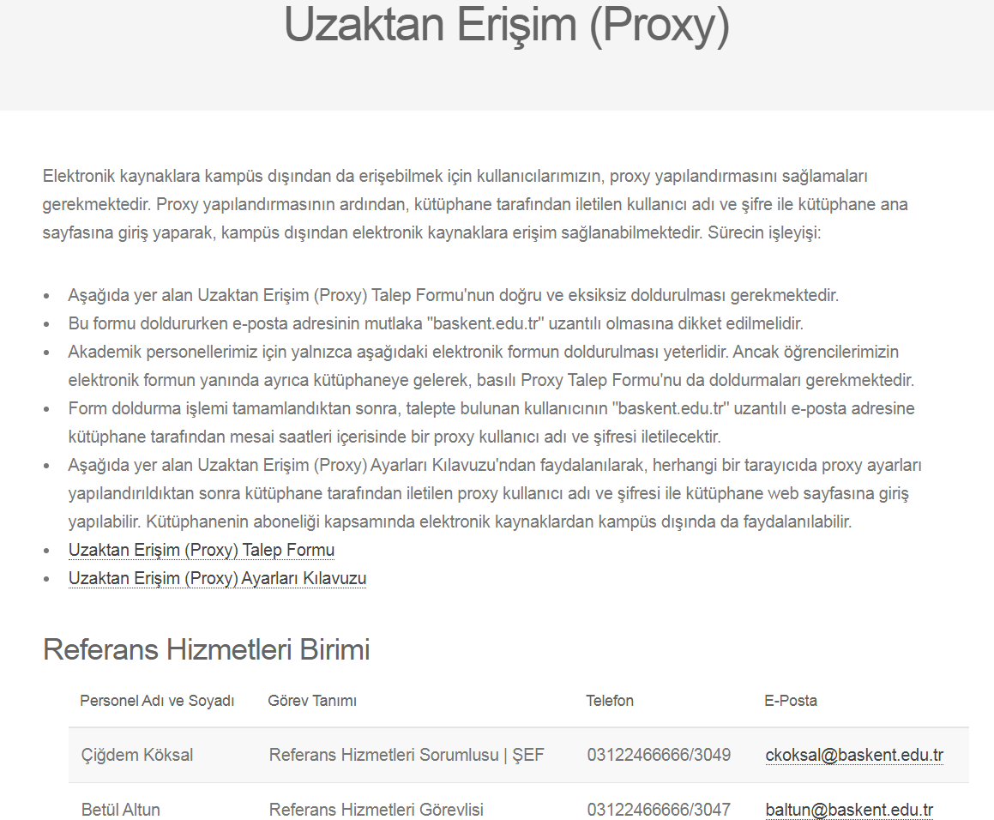

Slide 13
Bilimsel Terimler Sözlüğü
TÜBA - Türkçe Bilim Terimleri Sözlüğü (tuba.gov.tr)

Slide 14
